Slide 1
Творческий проект
Учебная презентация
Рудаковой Валерии обучающейся 8 класса
ГКОУ РО школы-интерната п. Орловского
Руководитель проекта: Колесникова Н.И.
учитель профессионально-трудового обучения

Slide 2
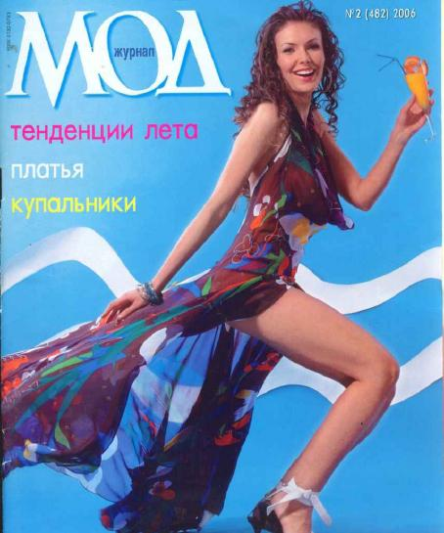
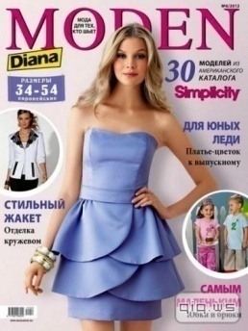
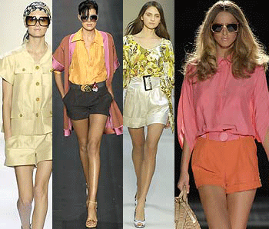
Работа над проектом
Из журнала мод я выбрала фасон шорт.

Slide 3
Из истории шорт.
Шорты появились несколько столетий назад. Тогда они совсем не были похожи на современные варианты. Изначально и довольно долго шорты, как и чулки были только деталью мужской одежды. Они существовали с семнадцатого века в виде удобных для езды на лошадях бриджей до колен. В XIX веке в виде бермудов их носили англичане. А в середине ХХ века стала популярна еще одна разновидность шорт - капри. Так их назвали потому, что именно на этом острове дизайнеры обратили внимание на моряков, закатывающих для удобства штанины брюк. Эволюция создавала массу разновидностей, способов применения, материалов и длины шорт. Сейчас мы имеем самые интересные и удобные «выжимки» из экспериментов прошедших эпох. В начале 20 века появились и женские шорты. Первыми фасонами шорт стали пляжные шорты и спортивные шорты. Буквально через несколько лет шорты превратились в повседневную форму одежды. В России пионеры стали носить шорты еще в 1910-х годах на манер юных скаутов. Взрослым в то время категорически было запрещено носить шорты. В 1950-е годы на курортах юга на таких граждан могли даже наложить штраф. У нас шорты для взрослых появились в продаже только после поднятия «железного занавеса».

Slide 4
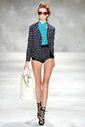
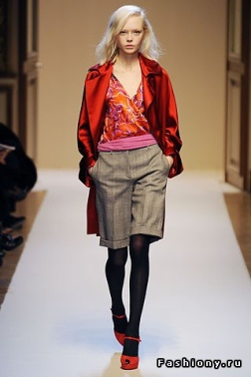
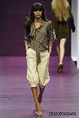
Разновидности современных женских шорт:
Мини-шорты женские (открывают бедра полностью)
Классические шорты (открывают 1/2 или 2/3 бедра)
Шорты-бермуды (выше колен)
Шорты-бриджи (до колен)
Шорты-капри (ниже колен)

Slide 5
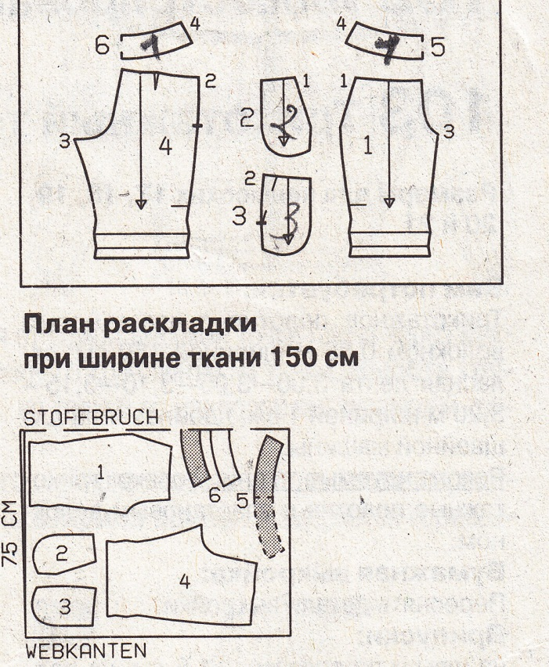
Работа над проектом Пересняла выкройку своего размера, раскроила изделия, сметала, примерила и приступила к пошиву.
Эскиз шорт
Детали выкройки

Slide 6
Работа над проектом
Процесс пошива шорт
Готовое изделие

Slide 7
Работа над проектом
Работа меня увлекает
А результат радует

Slide 8
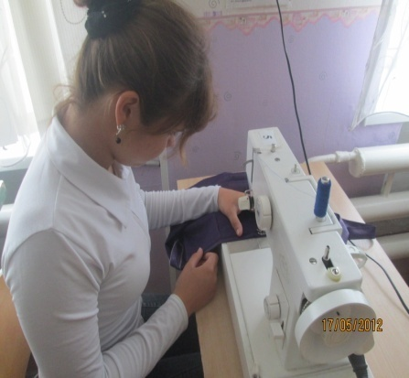
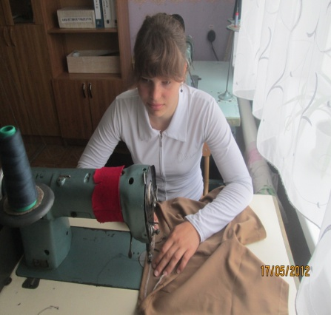
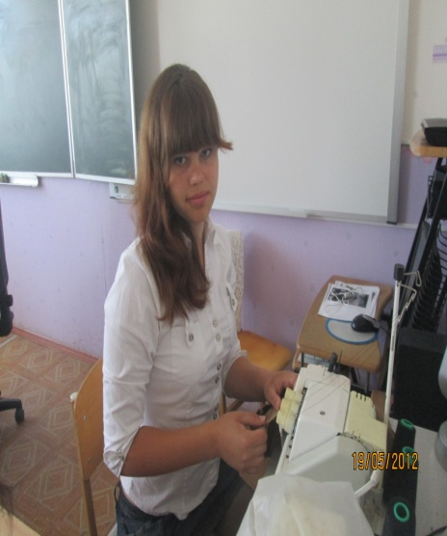
Работа над проектом
В процессе работы я совершенствовала навыки работы на промышленной машине, на краеобмёточной машине и приёмы работы с электрическим утюгом.

Slide 9
Экономический расчёт
Материал | Кол-во | Цена | Стоимость
ткань | 80 см | 120 рублей | 96 рублей
Молния | 1 штука | 8 рублей | 8 рублей
Пуговицы
Флизелин | 0,10 см | 35 рублей | 3р 50 к
Нитки | 4 штуки | 8 рублей | 32 рубля
Итого: |  |  | 139р 50 к

Slide 10
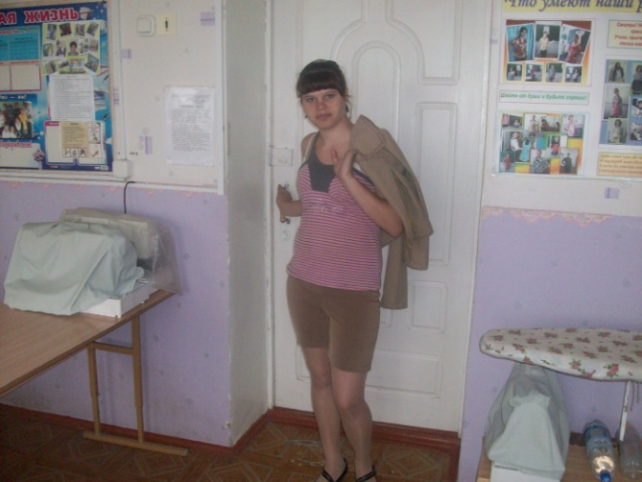
Результат работы

Slide 11
Вывод:
Мои изделия стоят недорого
Я сшила их сама.
Эти вещи хорошо сочетаются между собой и дополнили мой гардероб.
Мой наряд - от всех отличен,
Он удобен и практичен.
Красиво?
И сшила я его сама!

